Slide 1
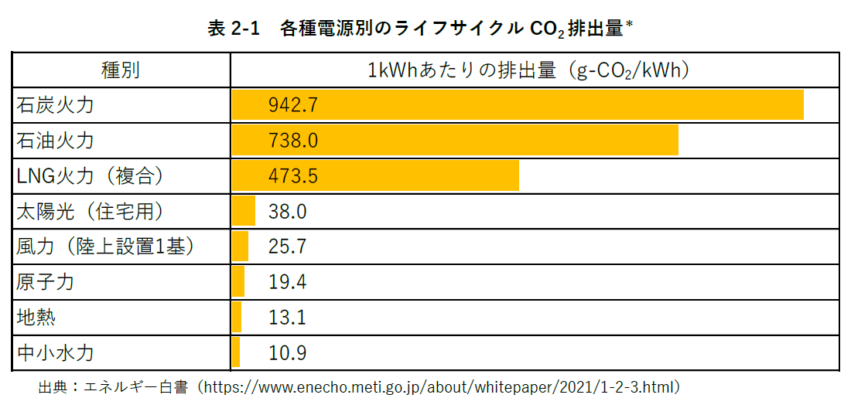
（１）エネルギー供給における脱炭素化
化石エネルギー ➡ CO2排出ゼロのエネルギー

Slide 2
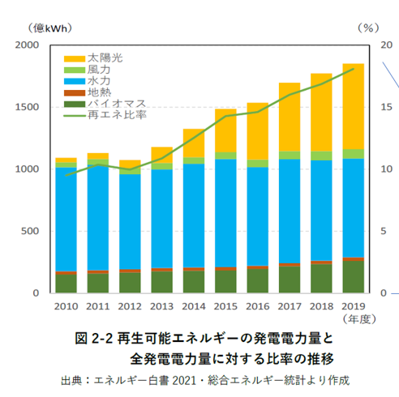
（１）エネルギー供給における脱炭素化
化石エネルギー ➡ CO2排出ゼロのエネルギー

Slide 3
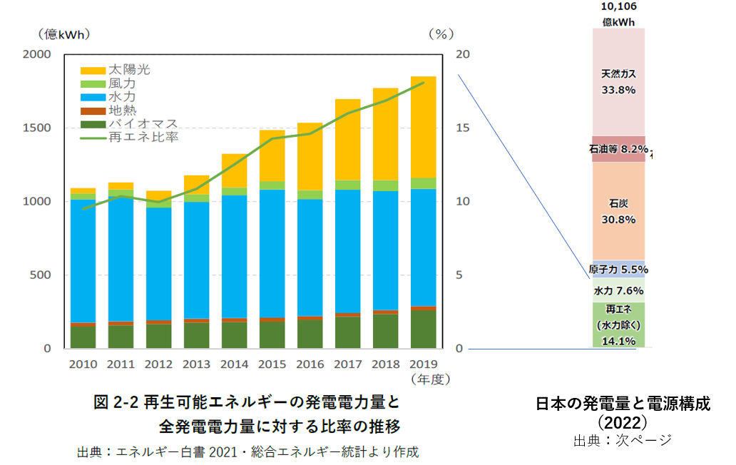
（１）エネルギー供給における脱炭素化
化石エネルギー ➡ CO2排出ゼロのエネルギー

Slide 4
（１）エネルギー供給における脱炭素化
化石エネルギー ➡ CO2排出ゼロのエネルギー
2030年目標

Slide 5
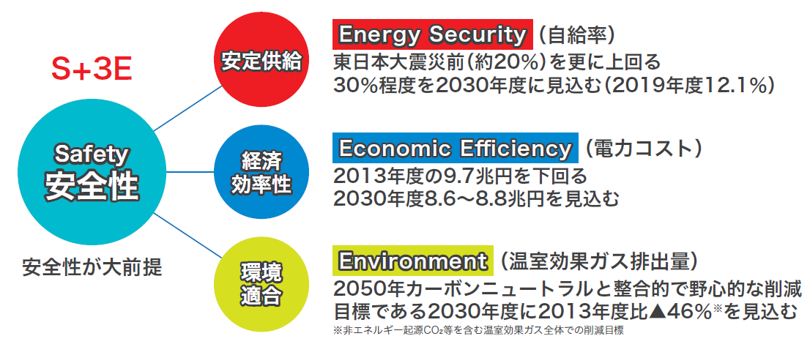
日本のエネルギー政策の方針：Ｓ＋３Ｅ
ポイント
S+３Eはエネルギー政策の歴史から得られた教訓
Notes:
このような背景を踏まえて日本のエネルギー政策は、S＋３Eという基本方針の下で進められています。
SっていうのがSafety、安全性で、三つのEっていうのが、それぞれ安定供給(Energy security)、経済効率(Economic efficiency)、環境適合（Environment）を指しています。
Safetyは大前提下、この三つのEがそれぞれ大事であり、これらのバランスをとりながらエネルギー政策を考えていきましょうというように進められてきています。

Slide 6
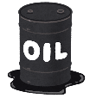
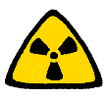
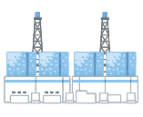
一次エネルギー源の比較
ポイント ・完璧な一次エネルギー源はない（表２－２を参照）
視点 | 化石エネルギー | 原子力エネルギー | 再生可能エネルギー
エネルギー 安全保障 | 殆どを輸入に頼る 化石資源の枯渇 国際情勢で価格が変動する | 準国産エネルギー 少ない燃料で大きなエネルギーが得られる ウラン資源の枯渇 | 国産エネルギー（太陽光・風力） 資源量のポテンシャルは大きい 立地に制約がある。風力適地は需要地に遠い等
環境 | CO₂の発生 | 発電時にCO₂が出ない | 発電時にCO₂が出ない
経済性 | 安（石炭）～中（ガス・石油） | 安い？事故対策費で価格上昇？ | 近年、コストが低下傾向
安全性 | 大気汚染物質の発生 | 事故により周辺環境へ甚大な影響を与える | 水害時の感電リスク（太陽光）
負荷追従性（発電用エネルギーとしての特性） | 需要と状況に応じた速やかな 運用が可能 輸送と貯蔵が容易 | 基本、出力一定で運転されるため柔軟な運用には向かない | 発電量が天候に左右される（太陽光・風力） 系統連系の課題がある（太陽光・風力）
その他 |  | 放射性廃棄物が発生 原子力関連施設と社会との関係に多くの問題が発生する | 強制労働への懸念（太陽光） 生物多様性との競合（太陽光・風力）
Notes:
では、それぞれのエネルギー源にはどのような特徴があるのでしょうか？
先ほど紹介したS+3Eのそれぞれの項目について、化石燃料、原子力、再生可能エネルギーの特徴をまとめたのがこの表です。
たくさんの情報がありますが、この表で伝えたいことは一つです。
様々な種類のエネルギー源がありますが、完璧な一次エネルギーはないということです。
化石エネルギーであれば、CO2が発生しますよっていう弱点がある一方で輸送と貯蔵が容易であるっていうようなメリットもあります。
だから、災害時なんかはこういうのを使った方がいいよね、みたいな議論あったりします。原子力エネルギーに関しては、少ない燃料で大きなエネルギーが得られるっていうメリットと、事故による甚大な影響というデメリットがあります。
再生可能エネルギーは、国産エネルギーであり、CO2が出ませんよというメリットがある一方で、特に太陽光や風力発電、は発電量が天候に左右されるというような変動性に課題があります。
それぞれの特徴を理解しつつ、どのような組み合わせでエネルギーを供給するのかを考える必要があります。

Slide 7
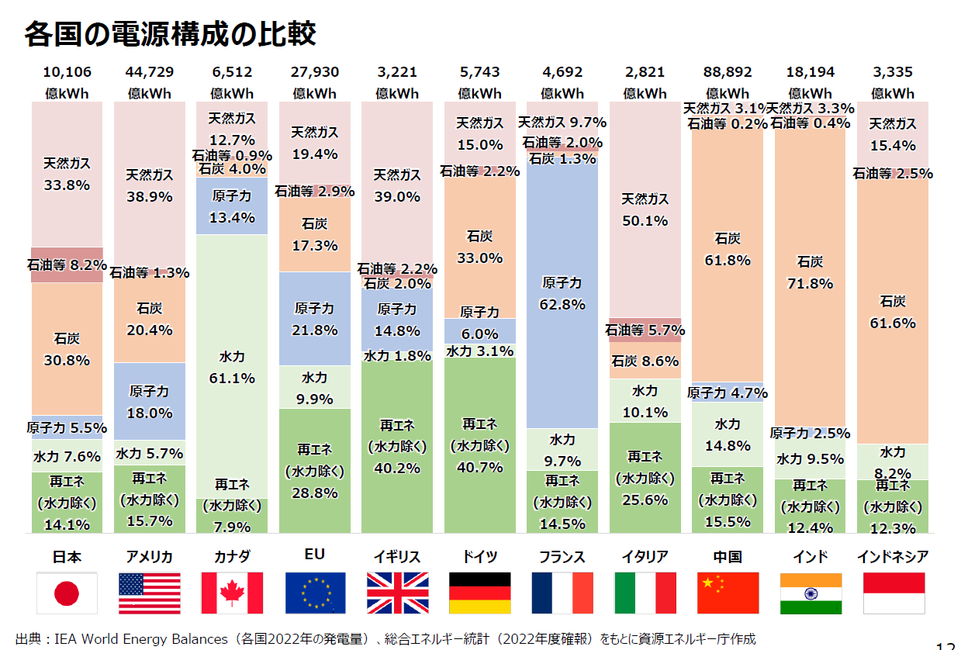

Slide 8
レクチャーを聞いて「学んだこと」「大切と思ったこと」
「もっと知りたいと思ったこと」を
①個人で書き出そう
②グループで共有しよう
（10分）

